Slide 1
Umwelt, Verkehr und Lebensqualität zwischen Stadt und Umland – Einblicke in das Projekt GeSGo
Herbstsymposium 2025
Mattis Helmrich (M.Sc.)

Slide 2
Ausgangslage
Siedlungs- und Verkehrsentwicklung
Pendelmobilität
Forschungsvorhaben
Pendeln und Gesundheit
Datenerhebung
Ausblick

Slide 3
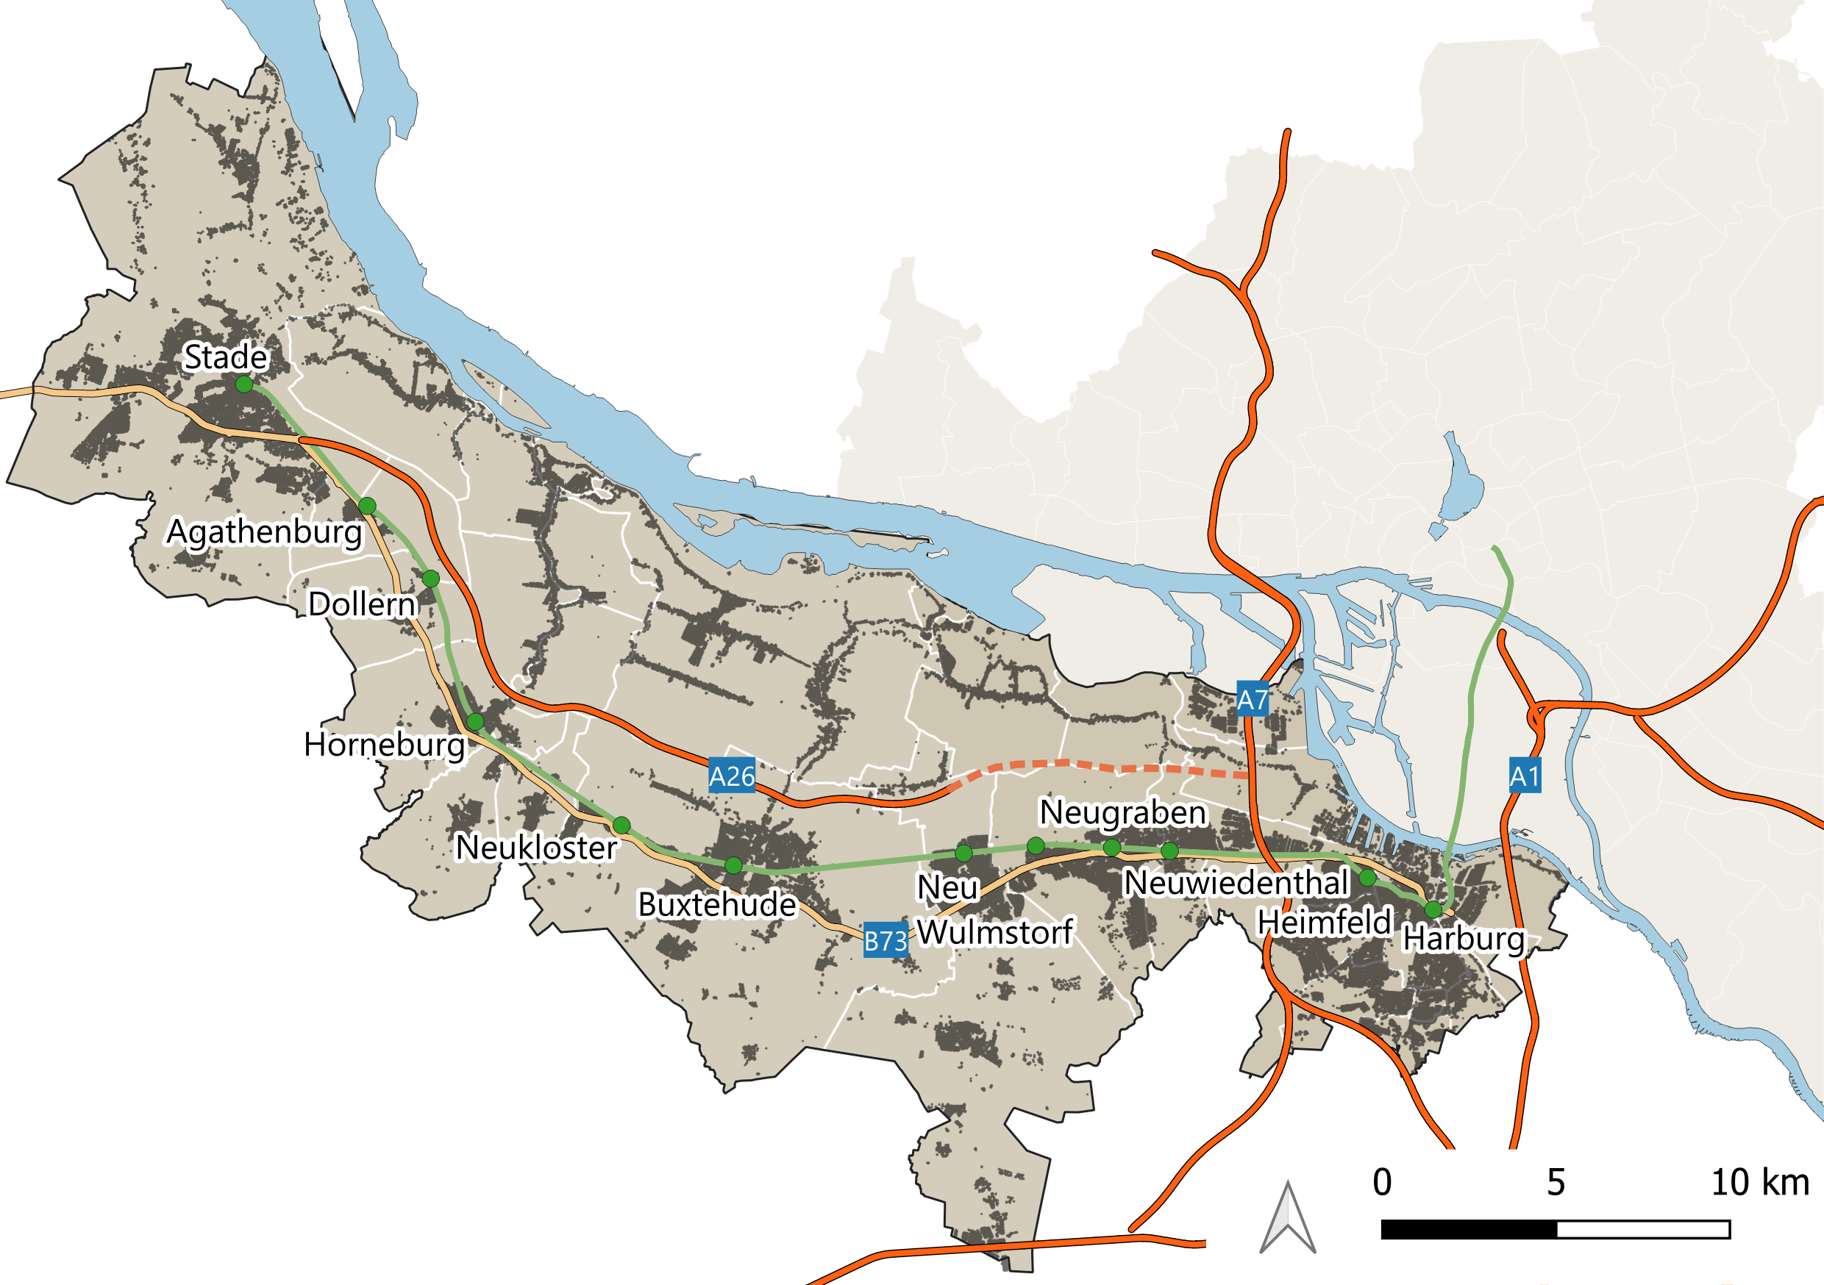
Siedlungs- und Verkehrsentwicklung
Stadt-Umland-Verflechtungen
Verkehrsinfrastruktur als Verbindung zwischen Kernstadt und Umland
Siedlungsentwicklung entlang der Bahntrasse und Bundesstraße
© BKG (2025) CC BY 4.0; OSM (2025).

Slide 4
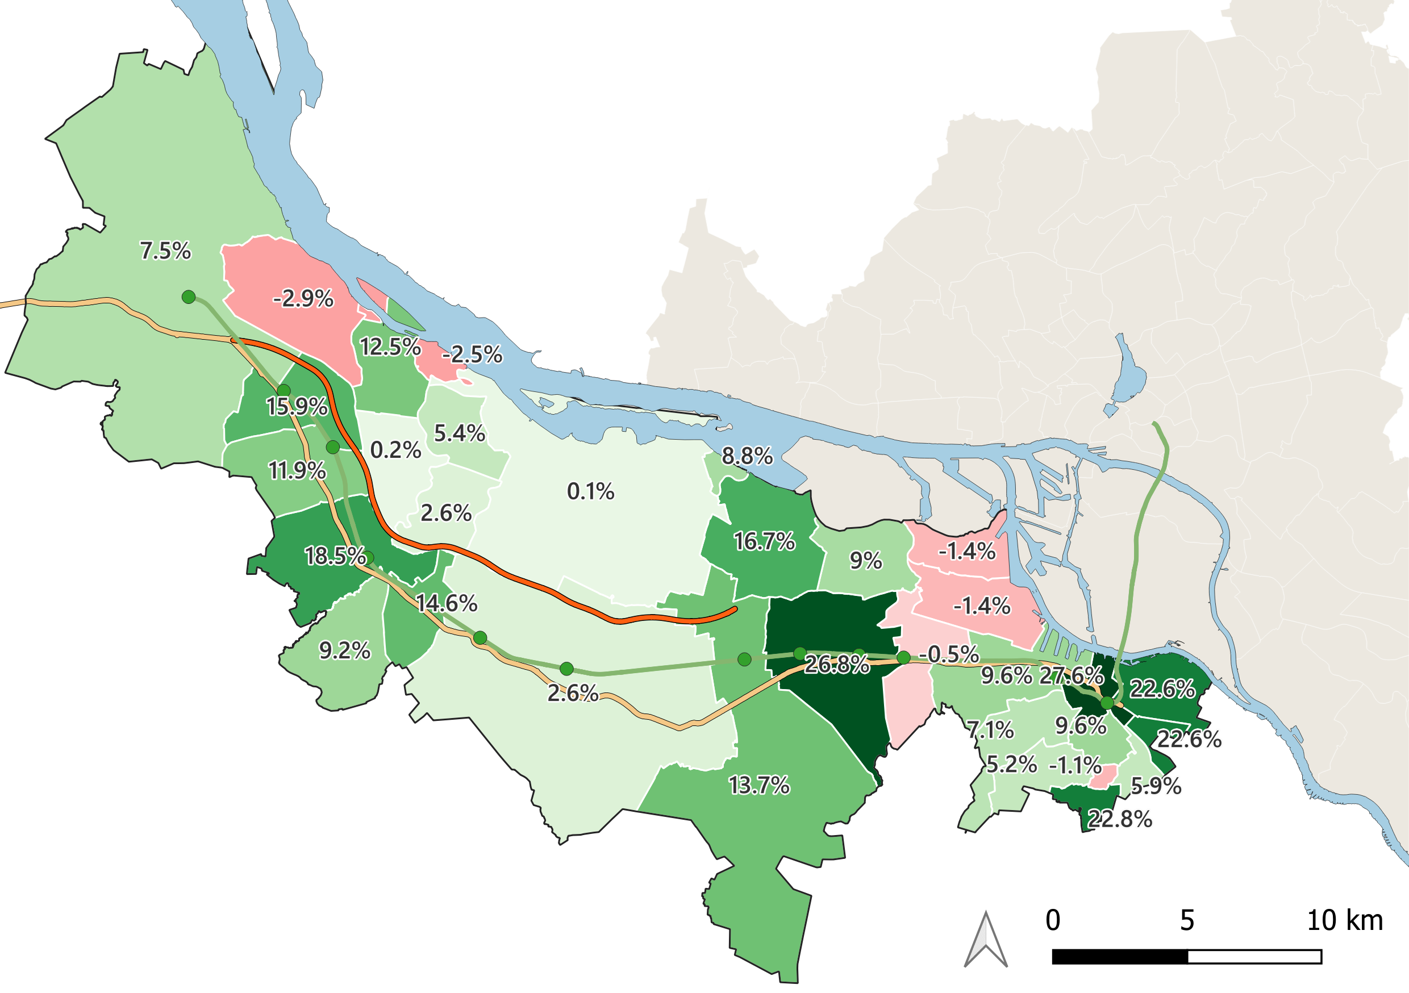
Siedlungs- und Verkehrsentwicklung
Bevölkerungsentwicklung 2013-2023
Positive Entwicklung in den meisten Gemeinden
Besonders in Stadtteilen und Gemeinden mit guter Schienenanbindung
Verkehrsinfrastruktur stößt an Grenzen
Daten: Landesamt für Statistik Niedersachsen, 2025; Statistikamt Nord, 2025.

Slide 5
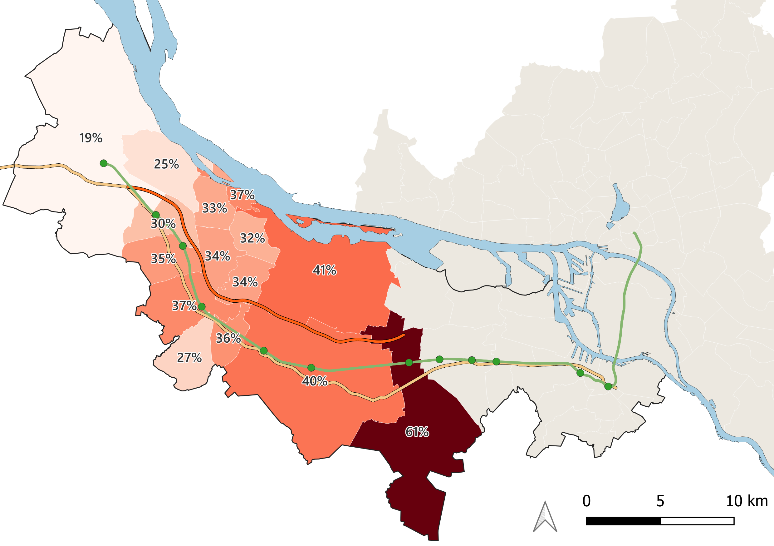
Pendelmobilität
Auspendler-Quote nach Hamburg
Viele Gemeinden mit hoher Auspendler-Quote
Je näher an Hamburg, desto höher der Anteil
Über 22.000 Erwerbstätige pendeln nach Hamburg
Zunehmende Verkehrsstärken nach Corona
Daten: Statistik der Bundesagentur für Arbeit 2025; BVM.

Slide 6
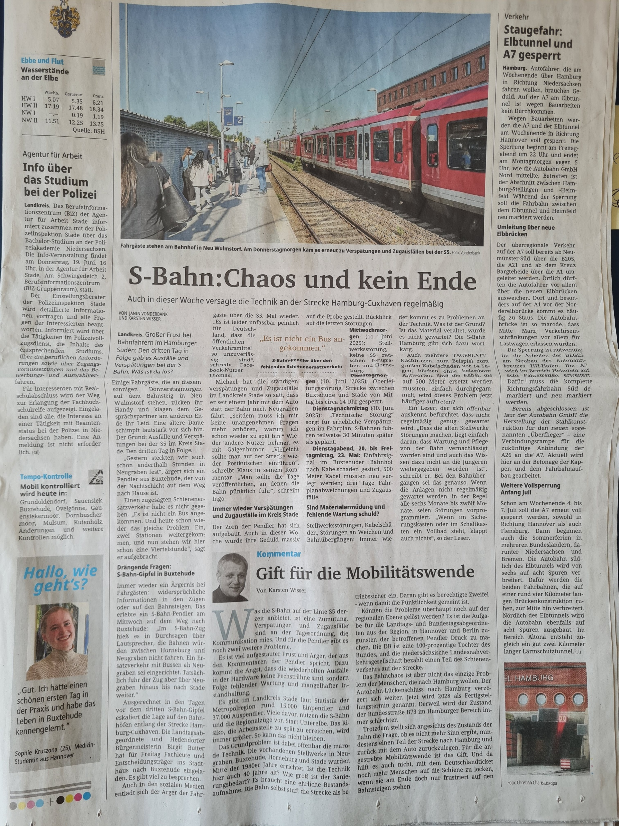
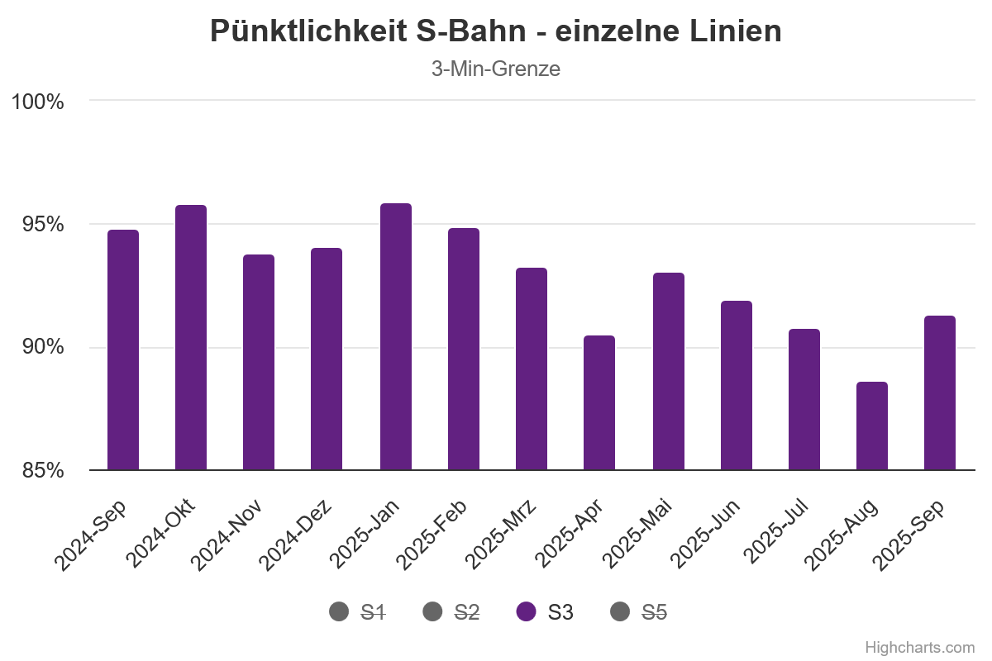
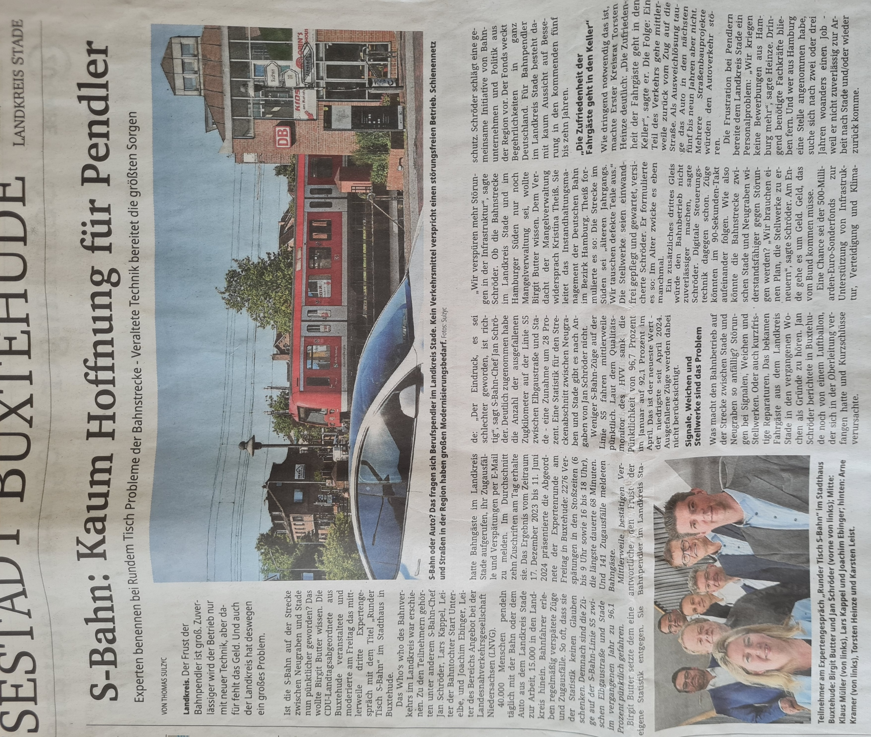
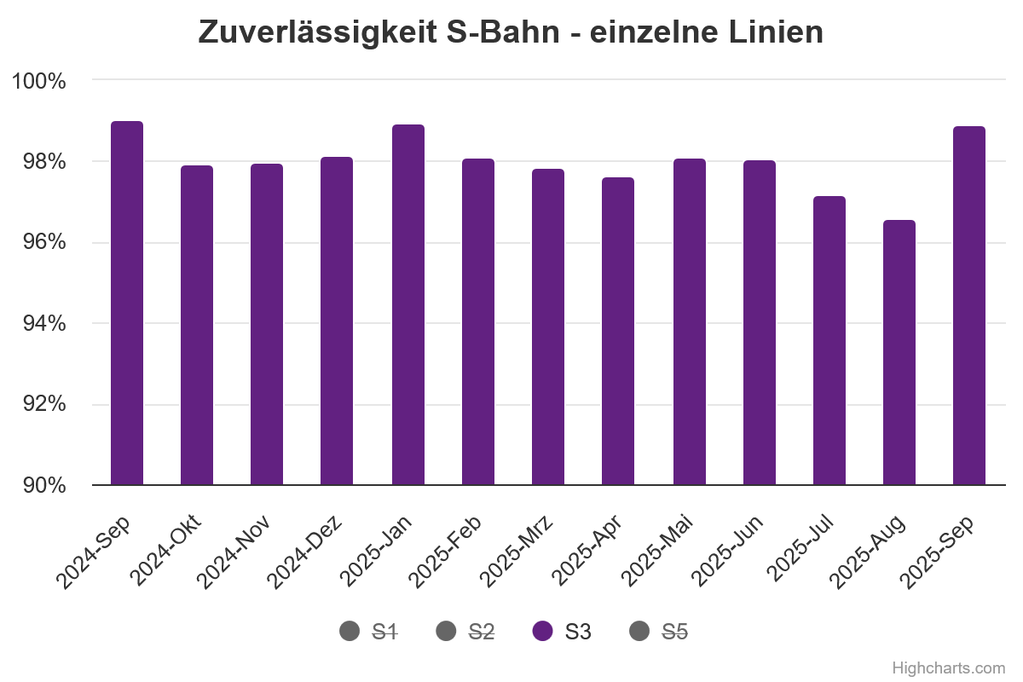
Pendelmobilität
Belastung für Pendelnde
Unzuverlässigkeit der Verkehrsinfrastruktur erweckt mediales Interesse
Bestätigung durch hvv Qualitätsmonitor

Slide 7
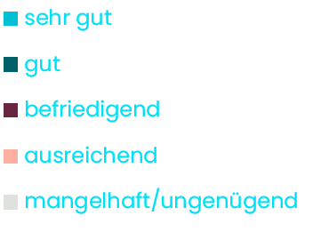
Zufriedenheit mit dem ÖPNV
Eigene Darstellung nach Mobilität in Tabellen 2017, 2023; infas, DLR, IVT und infas 360 (2025).

Slide 8
Forschungsvorhaben
Forschungsfragen
Inwiefern beeinflusst Pendeln die Lebensqualität der im Verkehrskorridor lebenden Menschen?
Welchen Einfluss haben wahrgenommene Pendelbelastungen auf die Bewertung von Wohnstandorten?
Wohnstandort
Gesundheit / Lebensqualität
Pendelmobilität

Slide 9
Forschungsvorhaben
Zusammenhänge von Pendeln und Gesundheit
Einfluss auf physische Gesundheit und Wohlbefinden durch
Aktive Mobilität (Zu-Fuß, Fahrrad) vs. Passive Mobilität (Auto, ÖV)
Einfluss auf positive und negative Affekte (z.B. Stress) während des Pendelns
Wahrnehmung von Kontrolle als wichtiger Prädiktor
Einfluss auf Zufriedenheit mit anderen Lebensbereichen (Spill-over)
Weniger Zeit für Erholung und soziale Beziehungen (Zeitsouveränität)
Wenig Evidenz wie mit wahrgenommenen Pendelbelastungen umgegangen wird (kurzfristige/langfristige Coping-Strategien z.B. Umzug, Jobwechsel)

Slide 10
Forschungsvorhaben
Primärdatenerhebung
Population: Erwerbstätige mit Wohnsitz im Untersuchungsraum
Exposure: Pendelverhalten (Häufigkeit, Dauer, Verkehrsmittelnutzung, …)
Outcome: Subjektives Wohlbefinden, Zufriedenheit mit Lebensbereichen, HRQoL
Method: Mixed Methods -> standardisierte Online-Befragung, Interviews

Slide 11
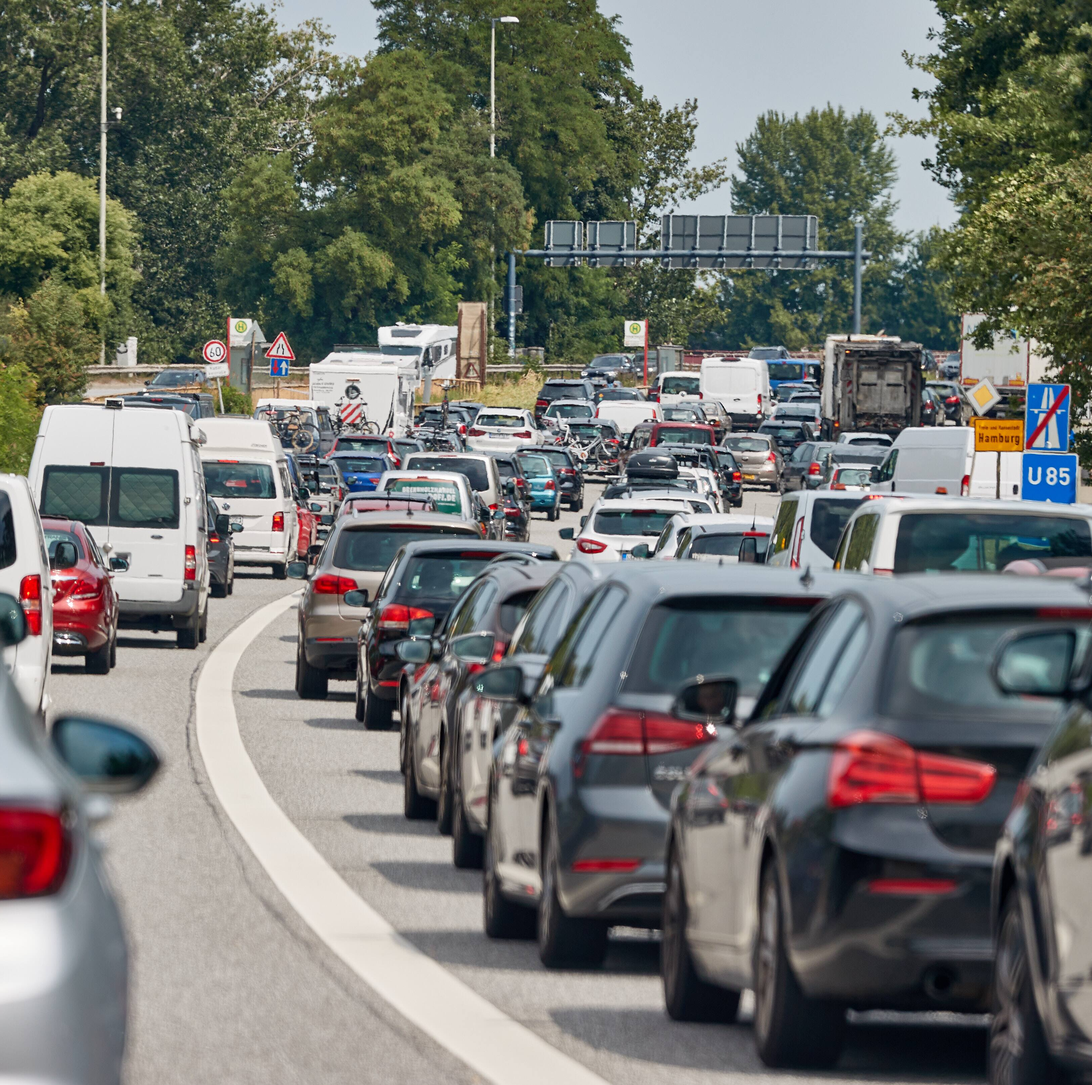
Ausblick
Nächste Schritte
Primärdatenerhebung
Fragebogenentwicklung und Pretest
Durchführung
Analyse Mobilitätsverhalten
Daten der „Mobilität in Deutschland“-Erhebung
© Georg Wendt/dpa

Slide 12
Vielen Dank!

